Slide 1
Hrvatski jezik

Slide 2
Izreke
https://wordwall.net/hr/resource/1822042

Slide 3
Što znači usporediti?
Odgonetnuti skriveni pojam.
Uočiti sličnosti i razlike među pojmovima.
Odrediti redoslijed.
Nabrojiti glavne osobine.

Slide 4
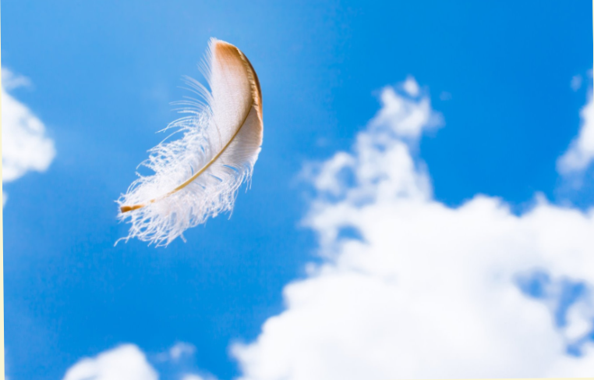
Uočimo sličnosti oblaka i pera, oblaka i vate.
Oblak leti nebom. Pero leti nebom.
Oblak je bijele boje. Vata je bijele boje.

Slide 5
Usporedimo
Usporedimo OBLAK s onime što je na fotografiji.
Oblak leti nebom kao pero.
Oblak je bijel kao vata.

Slide 6
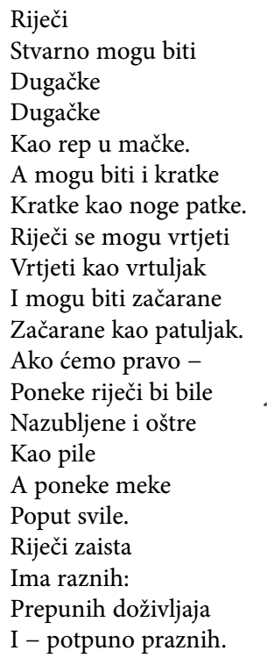
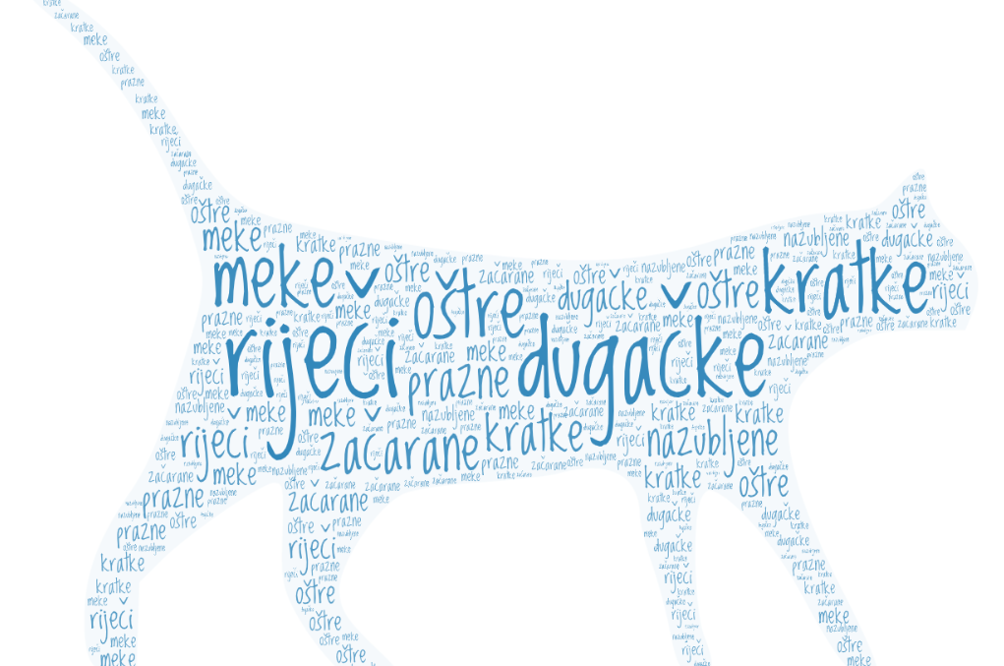
RIJEČI
Mladen Kušec

Slide 7
Riječi mogu biti:
kratke
dugačke
začarane
oštre
nazubljene

Slide 8
Usporedba
...dugačke kao rep u mačke.
...kratke kao noge patke.
...začarane kao patuljak.
...nazubljene i oštre kao pile.
...meke poput svile.

Slide 9
Usporedba je uspoređivanje dvaju pojmova po sličnosti (veličini, obliku i drugim obilježjima).
Prepoznajemo ju po riječima kao ili poput.

Slide 10
Oblaci - sladoled
Oblaci rastu kao sladoled iz automata.

Slide 11
Oblak - šećerna vata
Oblak je pahuljast kao šećerna vata.

Slide 12
Kviz
Usporedbe

Slide 13
Zadatak za zadaću
Zapišite što više riječi koje su oštre kao pila, meke kao svila, dugačke kao rep u mačke i začarane kao patuljak.
oštre kao pila | meke kao svila | dugačke kao rep u mačke | začarane kao patuljak
Neznalice! | nježan | otorinolaringologija | Čiribu-čiriba!

Slide 14
Matematika

Slide 15
Zakrivljena crta | Crtež | Ravnalo
Središte | Olovka | Trokut
Omeđuje krug | Ploha | Olovka
Kružnica | Crtanje | Pribor
ŠESTAR
A1
B1
C1
A2
B2
C2
A3
B3
C3
A
B
C
KONAČNO RJEŠENJE

Slide 16
Usporedite crtež iz gornjeg reda s crtežom iz donjeg reda i pronađite par prema nekom zajedničkom svojstvu.

Slide 18
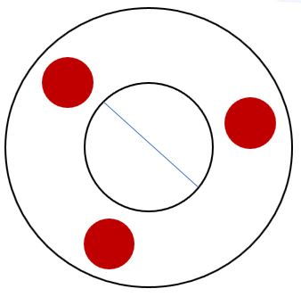
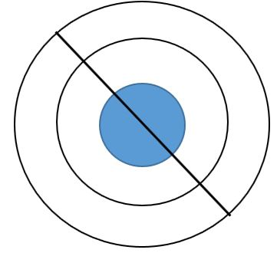
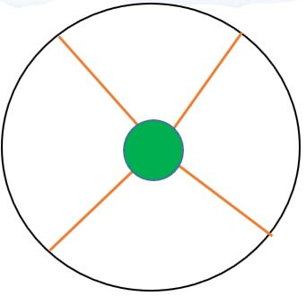
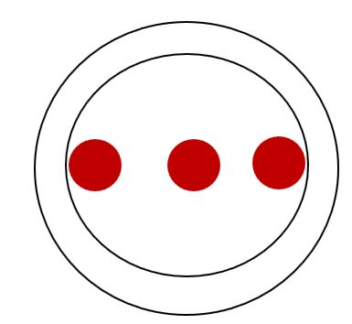
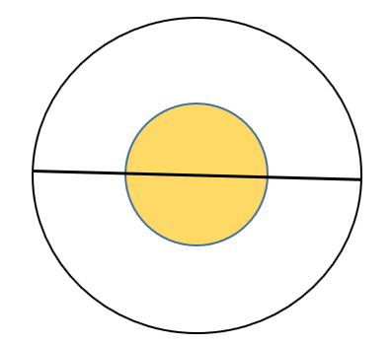
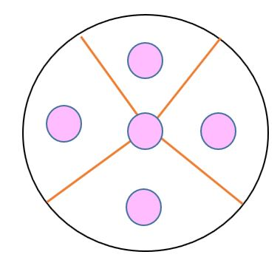

Slide 19
Izračunajte promjer kruga
kojemu je polumjer:
a) 55 cm
b) 63 mm

Slide 20
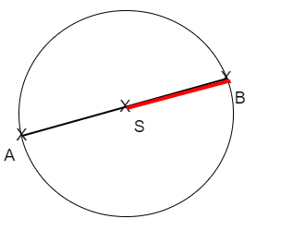
Izračunajte polumjer kružnice
čiji je promjer:
a) 12 cm
b) 100 mm

Slide 21
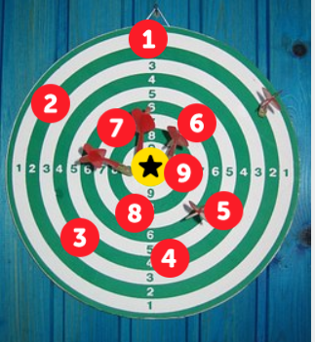
Ponovimo
Krug i kružnica

